Slide 1





01

Slide 2
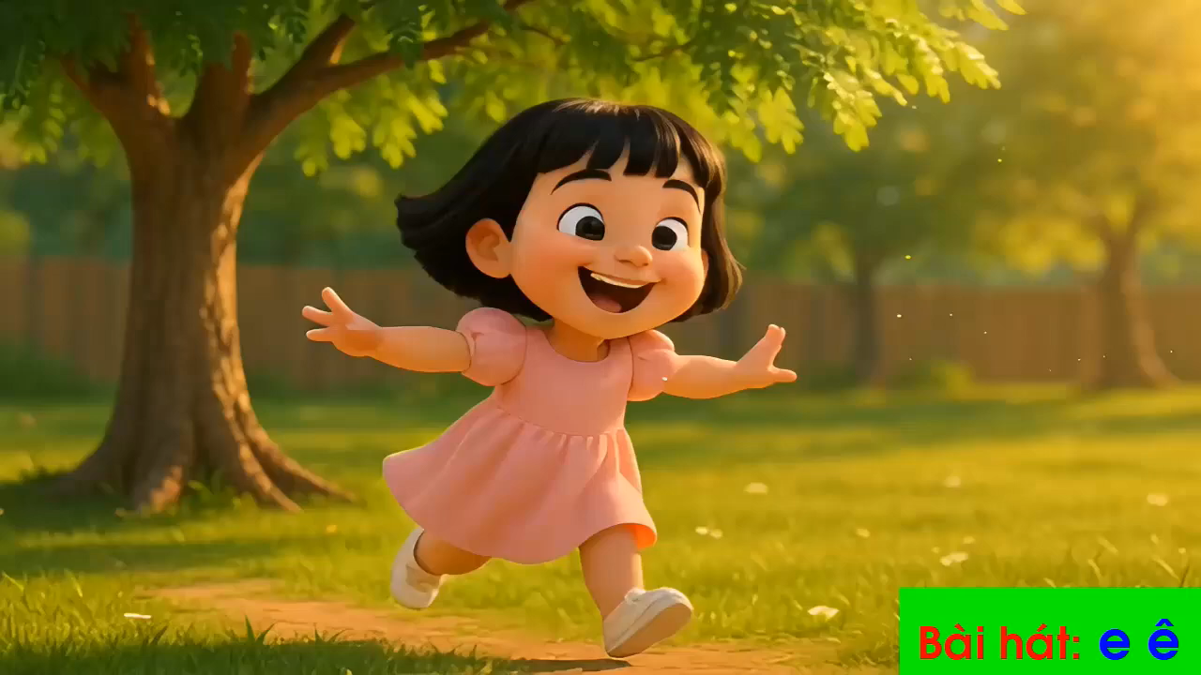

Slide 3




Slide 4
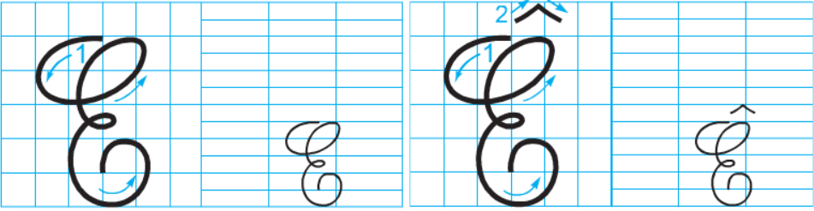

Slide 5
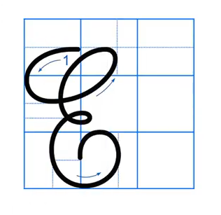

Quan sát video, nêu quy trình viết chữ hoa E cỡ nhỡ

Slide 6

Quan sát video, nêu quy trình viết chữ hoa Ê cỡ nhỡ
Măng Non

Slide 7
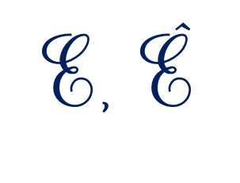
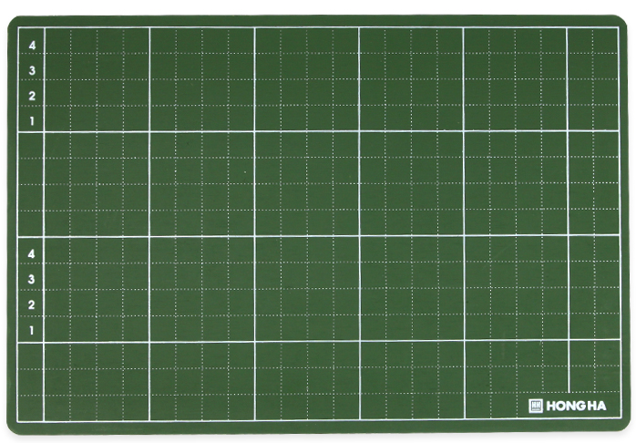
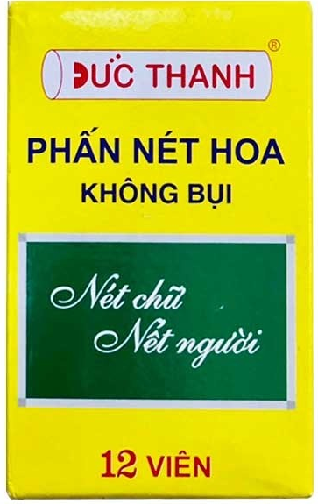


Viết chữ hoa vào bảng con.
Bảng con
Phấn

Slide 8



Slide 9

1. Viết chữ hoa:
E
Ê

Slide 10

2. Viết tên riêng:
Ê- đê

Slide 11
3. Viết câu:
Ưϐ gì em hƢ κàζ jây
Em Έ; εo Ε− ǧίō wgày bŗg ǟâm.
(Thanh Hào)

Slide 12



Slide 13


Tiếng Việt

